Slide 1
Alibaba.com ‒ международная электронная торговая B2B-площадка, направленная на поиск постоянных партнеров за рубежом, расширение географии поставок и являющаяся глобальной выставкой, которая функционирует в режиме 24/7.
В 2023 году мы запустили региональный магазин на международной торговой электронной В2В площадке Alibaba.com для производителей из Ленинградской области, где размещена их различная продукция. За это время 13 предпринимателей Ленинградской области бесплатно разместили свои товары на Alibaba.com .

Slide 2
Работа с региональной витриной на Alibaba выстроена таким образом, что наш Центр продвигает товары производителей внутри площадки и обрабатывает все поступающие заявки от потенциальных покупателей, направляя целевые из них размещенным компаниям для дальнейшей индивидуальной коммуникации. Все договоренности, заключение экспортных контрактов, отправка продукции и т.д. происходят вне Alibaba.
Опыт прошлого года показал, что запросы на продукцию могут поступать не только из Китая. За это время размещенные компании отправили свои товары в Армению, Израиль, Польшу, Уганду, Камбоджу, Таиланд.
Ссылка на магазин:
https://ru1562229168ftjq.trustpass.alibaba.com/?spm=a2700.shop_plfe.88.4

Slide 3
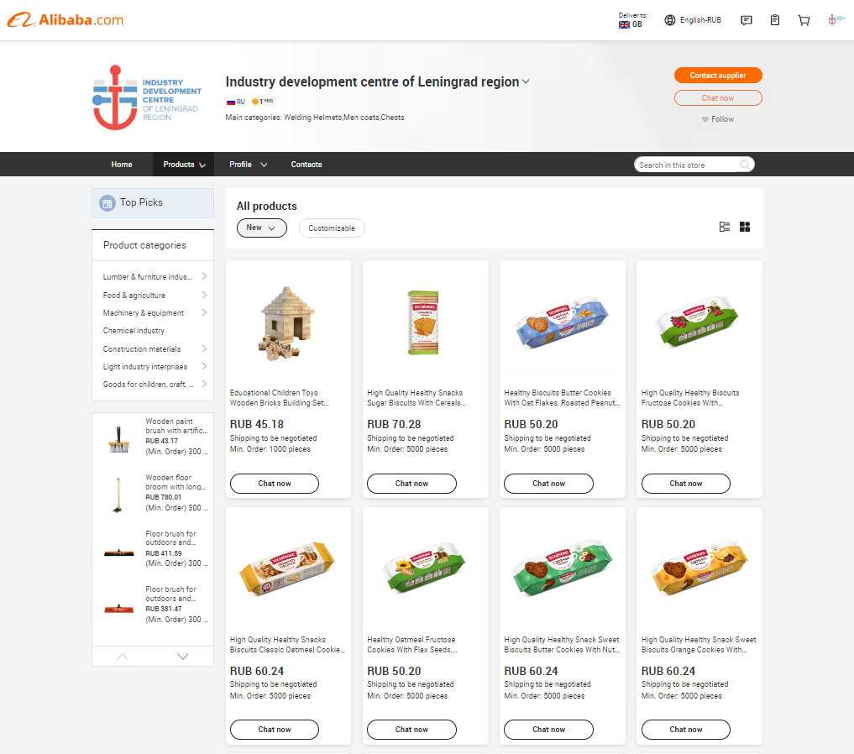
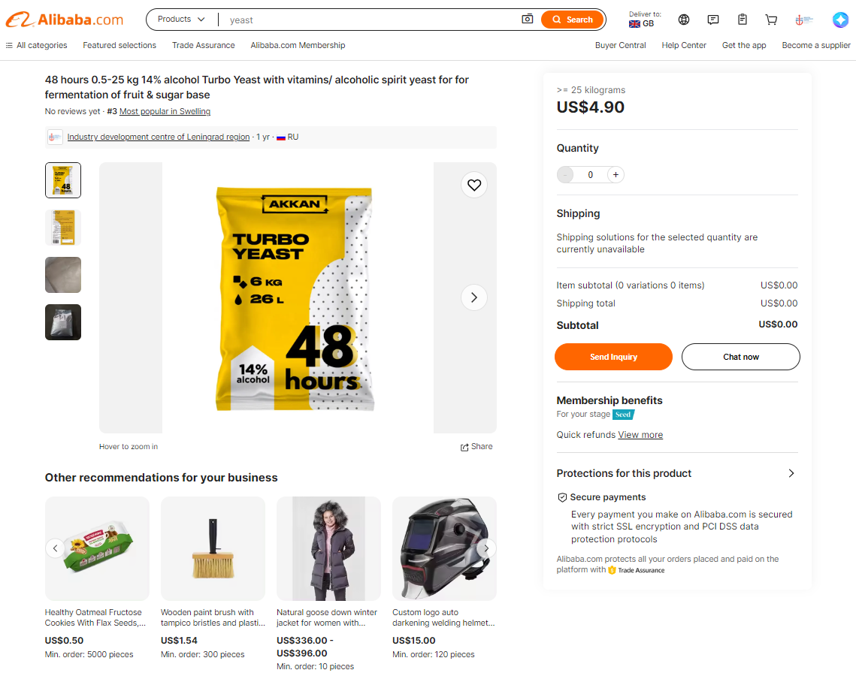
Примеры размещенных товаров на региональной витрине Ленинградской области

Slide 4
6 июня в 10:30 мы проведем вебинар
«Региональная витрина Ленинградской области на Alibaba.com - новые возможности продаж», где более подробно расскажем о проекте.
В первой части вебинара вы узнаете:
🔘 основные принципы и особенности работы на площадке
🔘 чек-лист перед размещением товара
🔘 процесс подключения к региональной витрине
🔘 создание и оформление магазина
🔘 способы продвижения на площадке Alibaba.
Во второй части вебинара обсудим:
🔘 тренды мирового рынка электронной коммерции на B2B и B2C рынках
🔘 особенности маркетинговой стратегии в зависимости от региона
🔘 рекомендации/аудит магазина на маркетплейсах
🔘 логистика в электронной коммерции.
Участие в вебинаре бесплатное, формат - онлайн.
Необходимо пройти регистрацию по ссылке https://forms.yandex.ru/cloud/6645f6e32530c20d3574456c/

